Slide 1


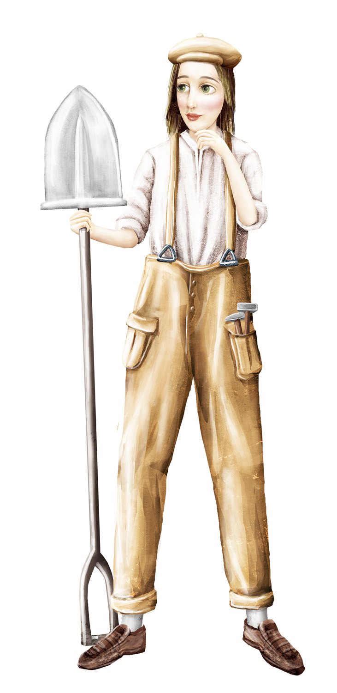

Industrijalizacija Hrvatske
Nastavna tema: Industrijalizacija Hrvatske

Slide 2
Prisjetimo se!
Što je urbanizacija? Opiši životne uvjete u radničkim naseljima. Što su sindikati, a što je štrajk?

Slide 3
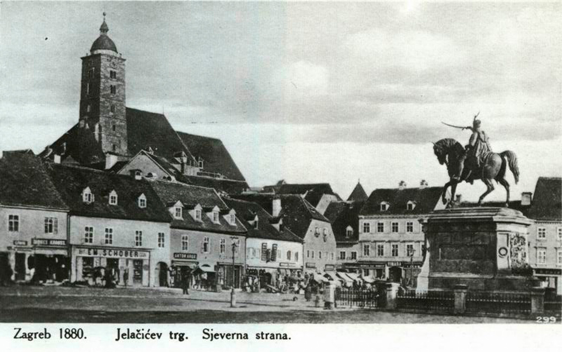
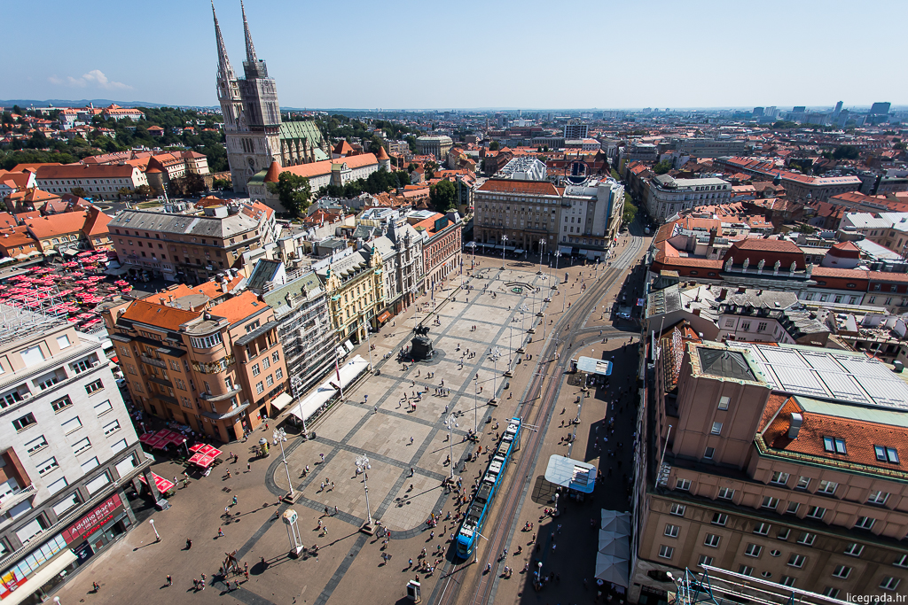
Zagreb, Trg bana Josipa Jelačića 1880. godine (tada je imao oko 29.000 stanovnika) i danas. Opiši njegov izgled nekada i danas.

Slide 4
Preduvjeti industrijalizacije
Hrvatska u drugoj polovici XIX. stoljeća – nema preduvjeta za industrijalizaciju
Nepovezanost hrvatskih zemalja, loša prometna povezanost, zaostala poljoprivredna proizvodnja, nepismeno stanovništvo
Spora urbanizacija

Slide 5
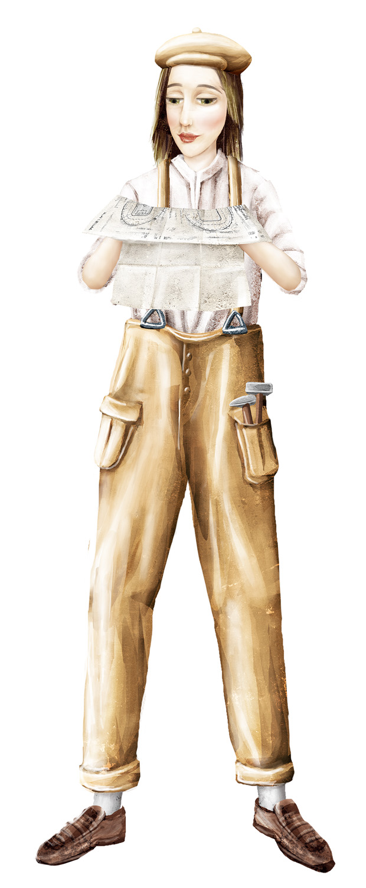
Analiziraj tekst u U/str. 111-112 Život na selu, a zatim dogovori na pitanja.
1. Što je dovelo do toga da se stvore veći viškovi hrane?
2. Opiši način proizvodnje hrane na hrvatskom selu. Zašto su urodi često bili slabi?
3. Zašto Jelačićevom proglasom o ukinuću kmetstva nisu riješeni problemi seljaka? Je li većina seljaka posjedovala zemlju nakon ukinuća kmetstva?
4. Zašto su cijene poljoprivrednih proizvoda padale?
5. Kamo su se mnogi hrvatski seljaci odselili zbog teške gospodarske situacije? Je li iseljavanje bilo veće iz Dalmacije ili Banske Hrvatske?
6. Objasni što je „pokućna trgovina”.

Slide 6
Život na selu
U državama zahvaćene industrijskom revolucijom – promjene i na selu
Bolje poljoprivredne tehnike, proizvode se veći viškovi hrane
U hrvatskim zemljama promjene stizale sporo
Većina hrvatskih seljaka poljoprivredom se bavila na zastarjeli način

Slide 7
Život na selu
U drugoj polovici XIX. stoljeća gotovo 90% stanovništva zemlju obrađivala drvenim plugom
Prosječan urod bio je slab – glad i siromaštvo
Nakon Jelačićevog proglasa o ukidanju kmetstva – neriješeni imovinski odnosi – česti sporovi vlastelina i seljaka
Prisjeti se kada je ban Jelačić ukinuo kmetstvo? Što je to značilo za bivše kmetove?

Slide 8
Život na selu
Ima li iseljavanja i danas? Je li razlog napuštanja domovine ostao isti?
Potkraj XIX. stoljeća – hrvatske zemlje zahvaćene krizom zbog pada cijena poljoprivrednih proizvoda
Dio seljačkih gospodarstava propao – mali broj seljačkog stanovništva zaposlilo se u malobrojnim gradovima
Veliki broj seljačkog stanovništva iselio – iseljavanje najveće iz Dalmacije u prekooceanske krajeve

Slide 9
PROMET I KOMUNIKACIJE
ŽELJEZNIČKI PROMET | CESTOVNI PROMET | RIJEČNI PROMET
Prve pruge: 1860. – 1862. – 1873. – | Prvi automobil u Hrvatskoj Vlasnik - Grad - Godina - | Prvi parobrod u Hrvatskoj? Vlasnik - Grad - Godina -
Tko je odlučivao o izgradnji željezničkih pruga u Hrvatskoj? | Kakva je bila cestovna mreža? | Kako se zvao prvi parobrod u Hrvatskoj?
Koji lučki grad je 1873. povezan s Budimpeštom? Zašto? | Tko je prvi dovezao automobil u Zagreb? | Kojim se rijekama plovilo?
Zašto u 19. stoljeću nisu prugom spojeni Zagreb s Osijekom ili Zagreb s Splitom? | Što misliš, je li ondašnjim vozačima bile lakše ili teže voziti nego današnjima? | Koje su prednosti plovidbe rijekama prema cestovnom prometu?
Pročitaj tekst u U/str. 112-114 Promet i komunikacije, a zatim na temelju pročitanog ispuni usporednu tablicu.

Slide 10

Promet i komunikacije
1850. godine – poslan prvi brzojav iz Hrvatske
1881. godine – u Zagrebu proradila prva telefonska linija duga nekoliko kilometara

Slide 11
Promet i komunikacije
Spora izgradnja željeznice
1860. godine – prva željeznička pruga izgrađena u Međimurju
1862. godine – Sisak i Zagreb prugom povezani sa Zidanim Mostom (Slovenija)
1873. godine – izgrađena pruga Budimpešta – Zagreb – Karlovac – Rijeka (glavna izvozno-uvozna luka ugarskog dijela Monarhije)

Slide 12
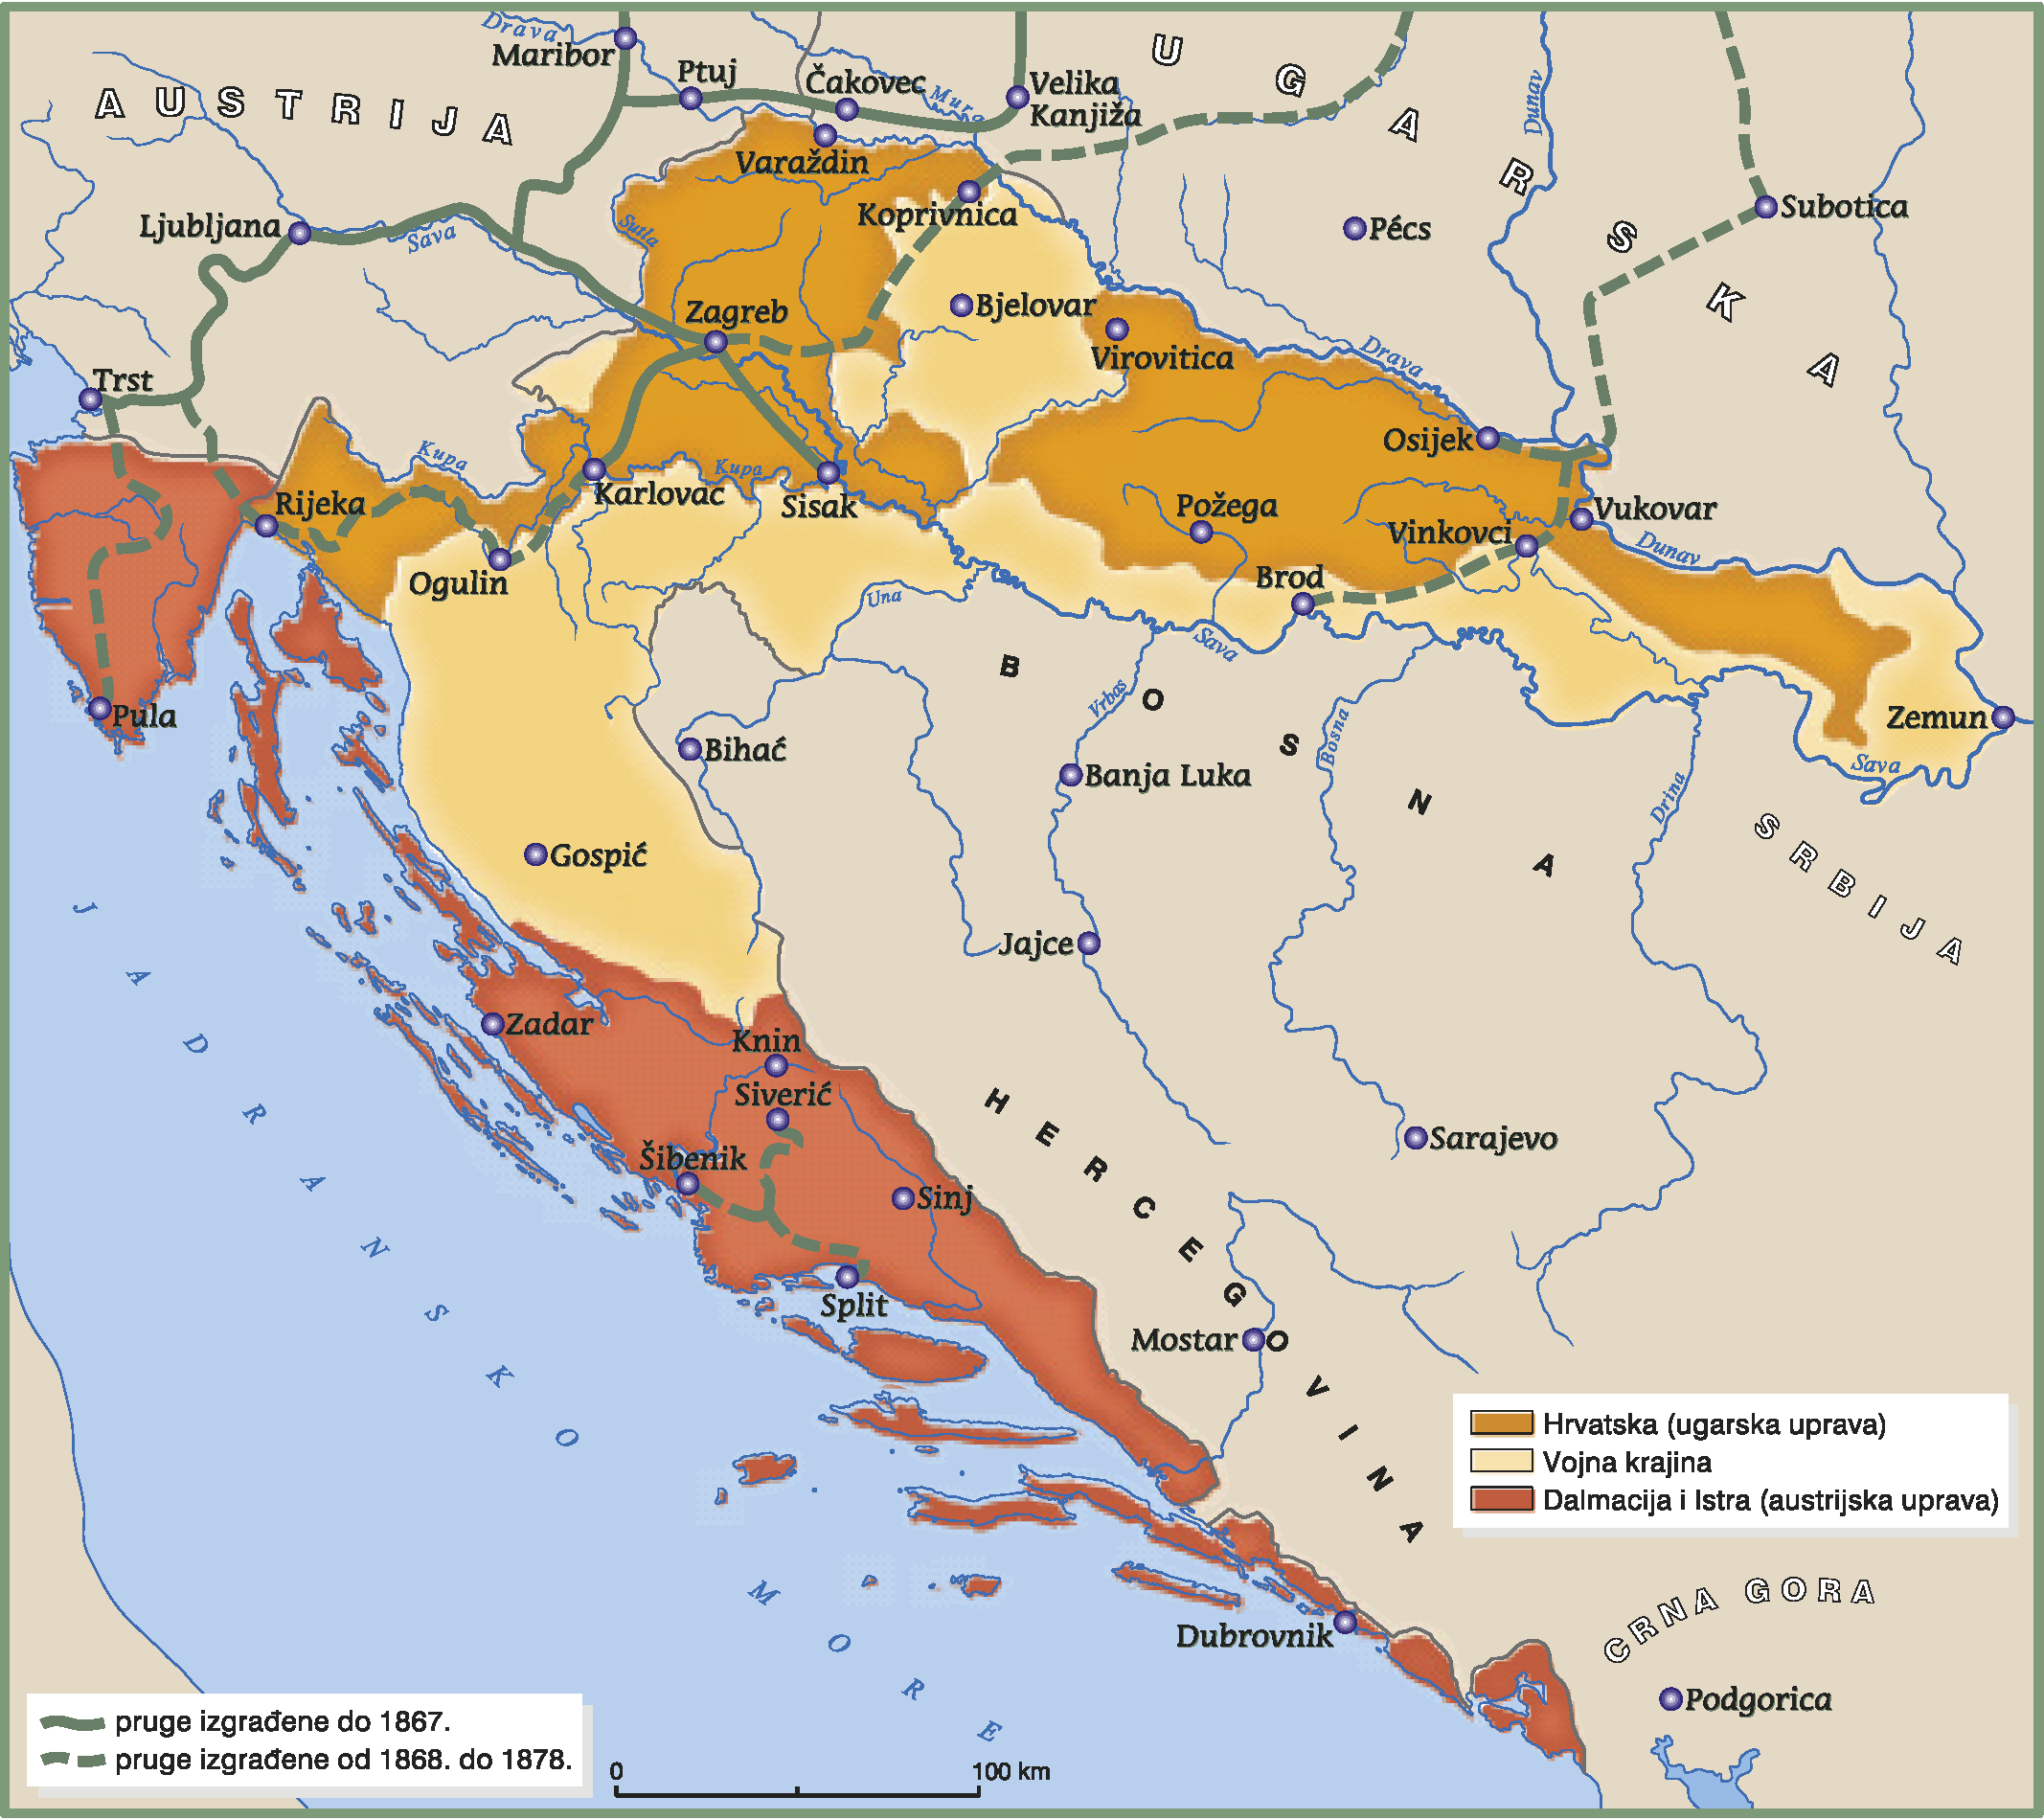
Željeznička mreža u hrvatskim zemljama do 1878. godine. Takva željeznička mreža pogodovala je austrijskim i ugarskim interesima. Hrvatske željeznice nisu bile željeznički povezane.

Slide 13
Promet i komunikacije
Cestovna mreža skromna i loše održavana
Veliku važnost imao riječni promet Dunavom, Savom i Kupom
Prvi hrvatski parobrod Sloga – plovio na relaciji Sisak – Zemun

Slide 14
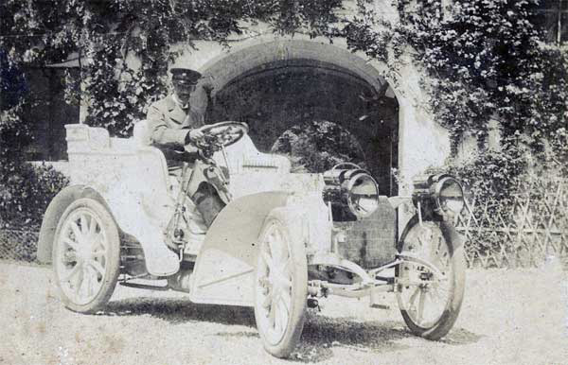
Prvi je automobil u Hrvatsku 1898. godine dovezao grof Marko Bombelles u svoju kuriju Opeka u Vinici pokraj Varaždina.

Slide 15
Na kojoj relaciji se održala prva auto – utrka u Hrvatskoj? Možeš li opisati automobile koji su sudjelovali u utrci? Tko je bio pobijedio u utrci?

Slide 16
INDUSTRIJALIZACIJA U HRVATSKOJ
PODRUČJE | INDUSTRIJA | POSEBNOSTI
ZAGREB I SJEVERNA HRVATSKA
SLAVONIJA
DALMACIJA
RIJEKA
ISTRA
Pročitaj tekst u U/str. 114-115 Spora industrijalizacija, a zatim na temelju pročitanog ispuni usporednu tablicu.

Slide 17
Spora industrijalizacija
Najbolji preduvjeti za razvoj – drvna industrija
Uz preradu drva, zastupljene bile industrija cementa, opeke i stakla
Najveći broj radnika zapošljavale su Tvornica duhana u Zagrebu i Tvornica papira u Rijeci

Slide 18
Spora industrijalizacija
Najbolje preduvjete za industrijski razvoj imala je Rijeka
U Dalmaciji i Istri (pod utjecajem bečke vlade) stanje je bilo loše
Dalmacija prometno izolirana (do propasti Monarhije) – nepovoljan gospodarski razvoj

Slide 19
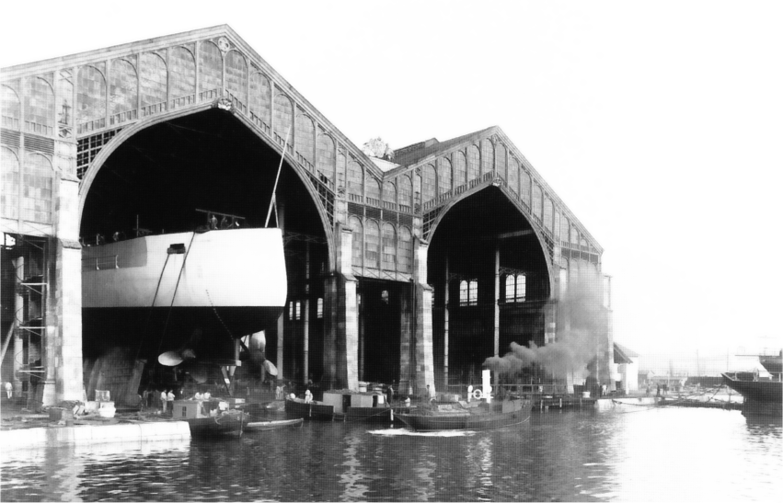
Spora industrijalizacija
1876. godine Istra prugom povezana s Trstom
Najbrže napredovala Pula – razvila se u glavnu ratnu luku Monarhije
Najveće poduzeće u Puli bilo je mornaričko brodogradilište, poznati Arsenal.

Slide 20
Loši radni i životni uvjeti hrvatskih radnika
Žene dobivale dvostruko manju dnevnicu od muškaraca
Radi poboljšanja svojeg položaja, radnici se počeli udruživati u sindikate

Slide 21
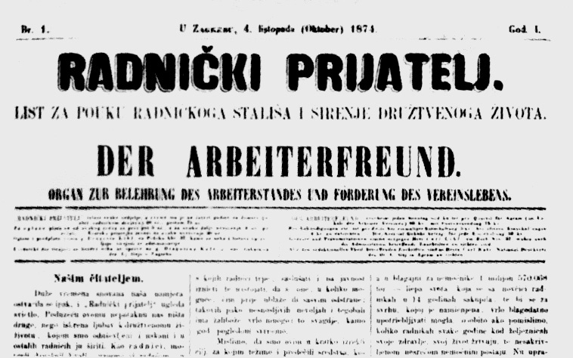
Radnički prijatelj – prvi radnički list, počeo izlaziti 1874. godine
1894. godine osnovana Socijaldemokratska stranka Hrvatske i Slavonije – zalagala se za poboljšanje radničkih prava i uvjeta za rad

Slide 22
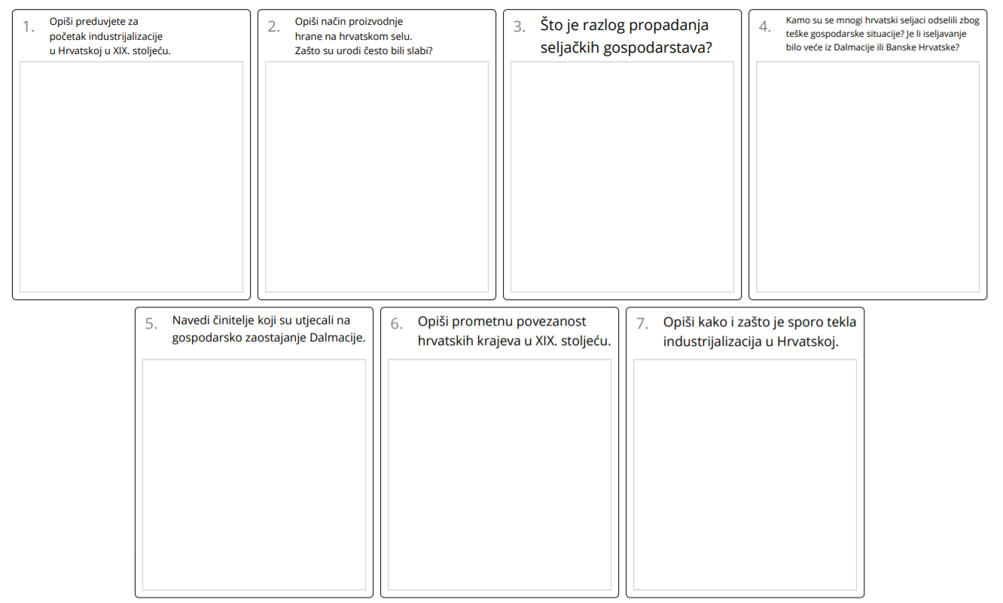

Ponovimo!
Industrijalizacija Hrvatske

